Slide 1
第八章
图论原理
曹天杰
tjcao@cumt.edu.cn

Slide 2
七桥问题
欧拉
C
C
A
B
A
B
?
D
D
欧拉图
Notes:
七桥问题

Slide 3
§8.1 图的基本概念

Slide 4
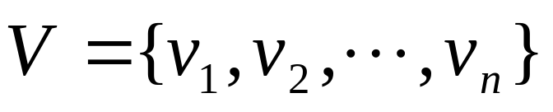
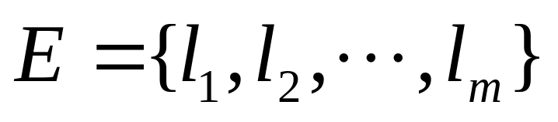
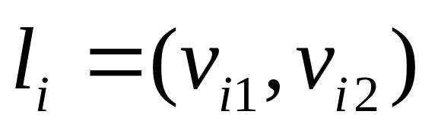
欧拉
图G是由非空结点集合
C
B
B
A
B
A
以及边集合
D
D
D
G=<V,E>

Slide 5
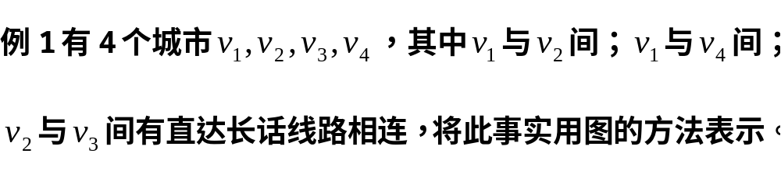

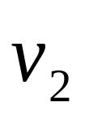
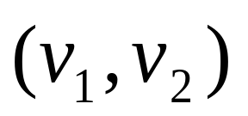
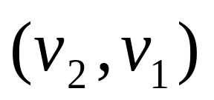


无序结点对：结点对和次序无关

Slide 6
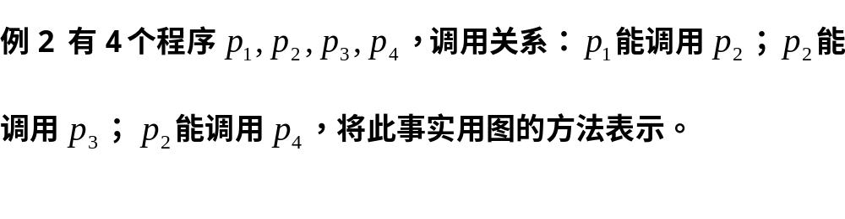
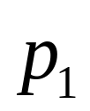
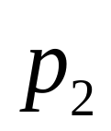
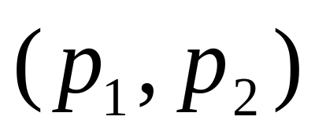
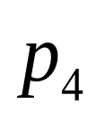
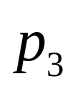
有向边
有序结点对：结点对和次序有关

Slide 7
1、有向图：图中的所有边均为有向边。
c
c
终点
起点
a
b
a
b
有向图
无向图
2、无向图：图中的所有边均为无向边。

Slide 8
c
c
a
b
a
无向图
b
有向图
不管l_{k}是有向还是无向, 均称l_{k}与v_{i}和v_{j}相关联, 而v_{i}和v_{j}称为邻接的.

Slide 9
c
d
a
b
(a)
孤立点
l=(c,c)
环

Slide 10
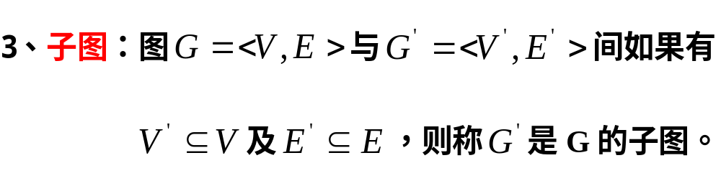
c
c
c
a
b
b
a
a
(1)
(2)
(3)

Slide 11
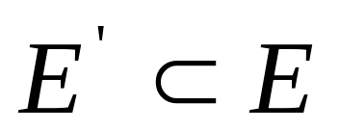
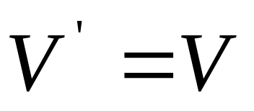
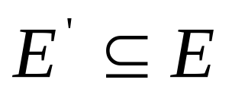
c
c
c
a
b
b
a
a
(1)
(2)
(3)
真子图
且
生成子图

Slide 12
4、(n,m)图：一个具有n个结点、
m条边所组成的图。
1
零图
(n,0)
——没有边的图
2
3
平凡图
(1,0)
1

Slide 13
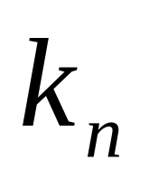
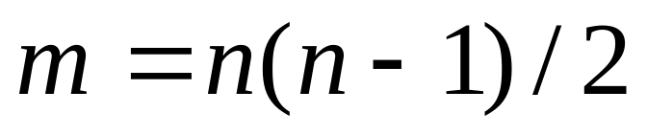
5.完全图：一个(n,m)图G如果其n(n≥2)个结点中的每一个均与其余n-1个结点邻接。
完全图中m=？

Slide 14

例完全图

Slide 15
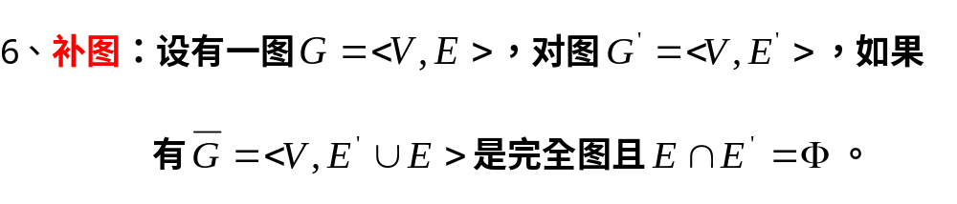
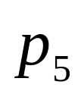
G
补图

Slide 16
图的同构

Slide 17
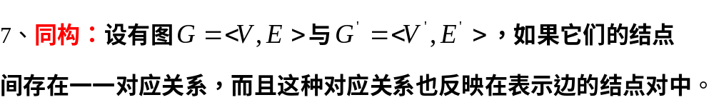










Slide 18









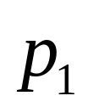
p1 ：V1
p2 :V2
p3 ：V3
p4 ：V4
有向边也存在对应关系

Slide 19
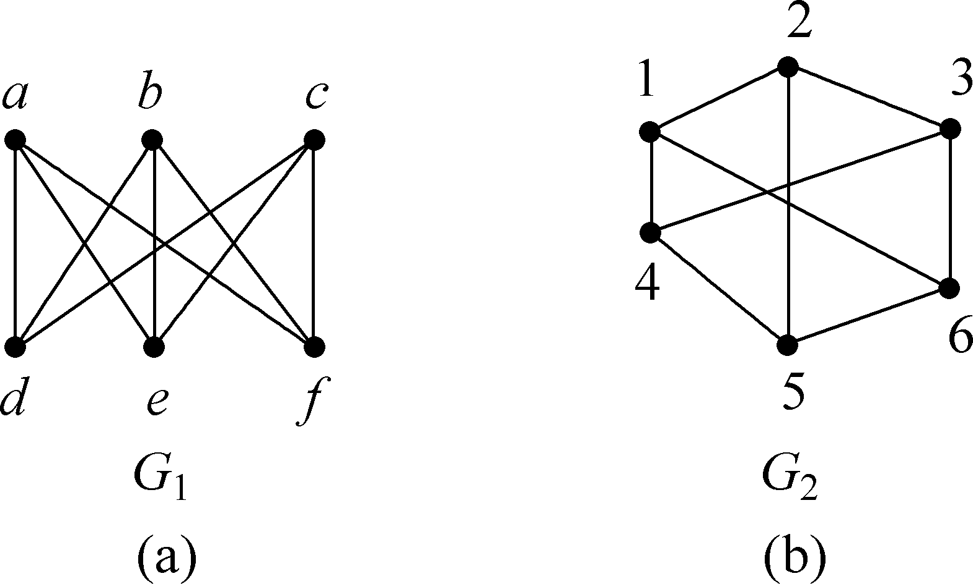
例 图的同构
v₁
1
4
v₄
2
5
v₅
v₆
v₃
3
6
v₂

Slide 20
例 图同构吗？

Slide 21

图中结点的次数
8、在有向图中，以结点 为起点的边
的条数称为的引出次数。
在有向图中, 以结点v为起点的边的条数称为v的引出次数（出度）, 记以deg(v); 以v为终点的边的条数叫v的引入次数（入度）, 记以deg(v); v的引入次数与引出次数之和称为v的次数或全次数（度数）, 记为deg(v).

Slide 22
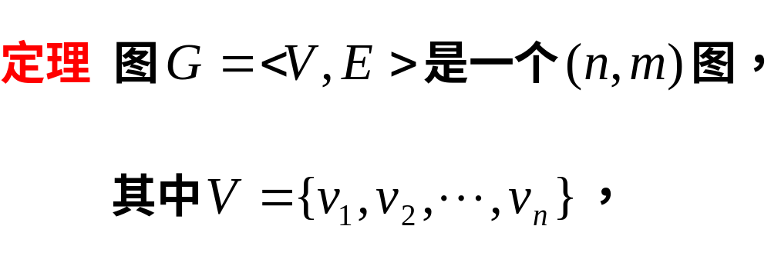
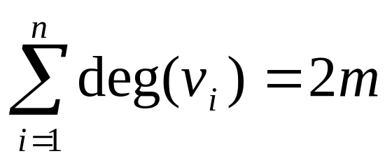
在无向图中，结点的（全）次数是与相关联 的边的条数。

Slide 23
1、某次开会的人员到会后相互握手，说明
与奇数个人握手的人数一定是偶数。
解：
开会人员
结点
无向简单图
相互握手的人
结点之间的边
与奇数个人握手者对应图中的奇次数结点
根据定理，奇次数结点的个数为偶数

Slide 24
2、设图G有9个结点，每个结点的次数不是5就是6，
试证明G中至少有5个6次结点或至少有6个5次结点。
证明：
根据图论中定理，任何图中奇次结点数为偶数
5次结点的个数只能为0，2，4，6，8
对应6次结点的个数则为9，7，5，3，1

Slide 25
9、d次正则图：所有结点均有相同次数d的图。
三次正则图

Slide 26
注意：d次正则图的边数m=dn/2；n阶零图是0次正则图；n个顶点的完全图是n-1次正则图
3次正则图 4次正则图(K₅)

Slide 27
多重图与带权图
多重边：多条边对应同一结点对之边。
简单图
(a)
(b)
(c)
多重图：含有多重边之图
简单图:不包含多重边（包括环）的图

Slide 28
a
1
3
2
4
d
b
6
5
c
权：附在边旁说明某种信息的数据
有权边(带权边)：带有权的边
有权图(带权图)：图中的边均是有权边之图
Notes:
车流量图

Slide 29
§8.2 通路、回路与连通性

Slide 30
通路:图中k条(首尾)相连的边{v_{i0},v_{i1}},{v_{i1},v_{i2}}, …,{v_{ik-1},v_{ik}},
记成: (v_{i0}, v_{i1}, v_{i2}, …, v_{ik})
v_{i0} —— 起点， v_{ik} —— 终点， k —— 长度
回路：v_{i0}= v_{ik} 之通路

Slide 31
例
1
(1,2),(2,3)
(1,2,3)
(1,4,3)
2
(1,4),(4,3)
4
3
(1,2),(2,4),(4,1),(1,4),(4,3)

Slide 32
1
2
P:(1,2,4,1,4,3)
Q:(1,2,4,3)
4
3
有向图中各边全不同的通路称为简单通路。
各点全不同的通路称为基本通路。
基本通路
简单通路

Slide 33
1
2
P:(1,2,3,2,1)
Q:(1,2,4,3,1)
4
3
回路：图中一条通路如果其起始结点
与终止结点相同。

Slide 34
C₁=(v₂,v₄,v₂)
基本回路
v₁
v₂
v₅
C2=(v2,v3,v4,v2,v4,v5,v2)
v₃
简单回路
v₄
C3=(v2,v3,v4,v2,v4,v5)
C5=(v2,v4,v5,v2)
C4=(v2,v4,v5)
任一通路删去所有回路必得基本通路；
任一回路删去其中间所有回路必得基本回路。

Slide 35
对有向图：
1
(1,5,2,4,5,2,1,5)
通路
2
5
简单通路
(1,5,2,4,5)
4
基本通路
3
(1,5,2,4)
(1,5,2,1)
(1,5,2,4,3,2,1)
基本回路
简单回路

Slide 36
定理 一个有向(n,m)图中任何基本通路长度
均小于或等于n-1，而任何基本回路长
度均小于或等于n。

Slide 37
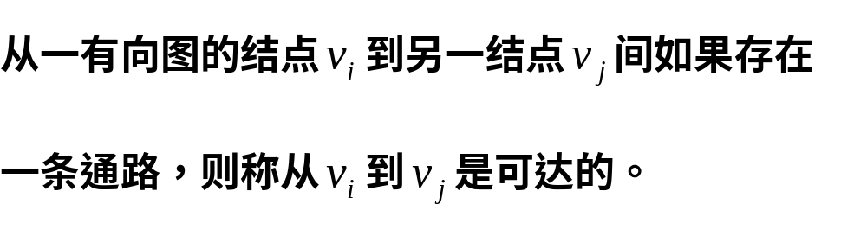
(1,2,4,3)
短程路
距离2
(1,2,3)

Slide 38
6
1
1
4
5
2
5
2
3
3
4
(b)
(a)
一个无向图G，如果它的任何两结点间均是可达
的，则称图G为连通图；否则，称为非连通图。

Slide 39
一个有向连通图G，
弱连通：如果忽略边的方向后其无向图是连通的
单向连通：如果其任何两点间至少存在一向是可达的
强连通：如果其任何两点间均是互相可达的
a
a
a
(a)
c
(b)
c
b
(c)
c
b
b
Notes:
a强连通、b单向连通、c弱连通

Slide 40
有向图：
强连通
单向连通
弱连通

Slide 41
6
1
4
5
连通分支
2
3

Slide 42
例 （a）是强连通图、(b)是单向连通图、(c)是弱连通图。
(a)
(c)
(b)
例图连通性
1
1
1
1
2
3
2
3
2
3
2
3
Notes:
强、单向、弱、非连通

Slide 43
§8.3 图的矩阵表示法

Slide 44
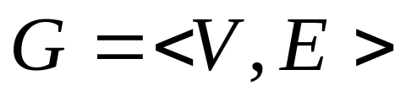
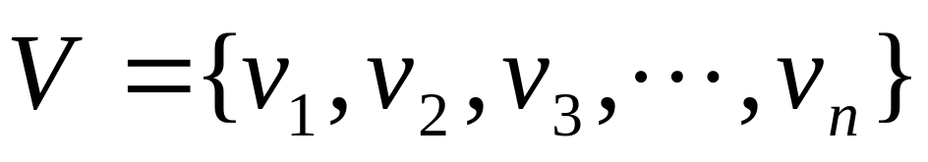
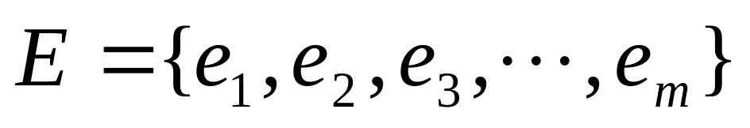
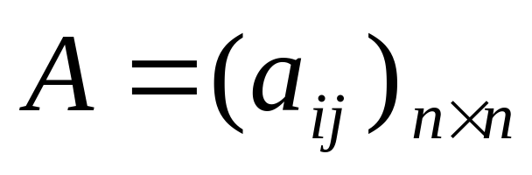
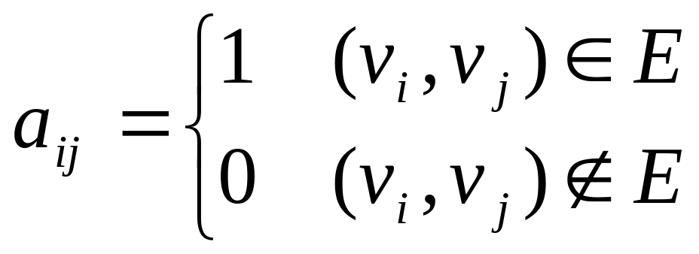
有向图邻接矩阵

Slide 45
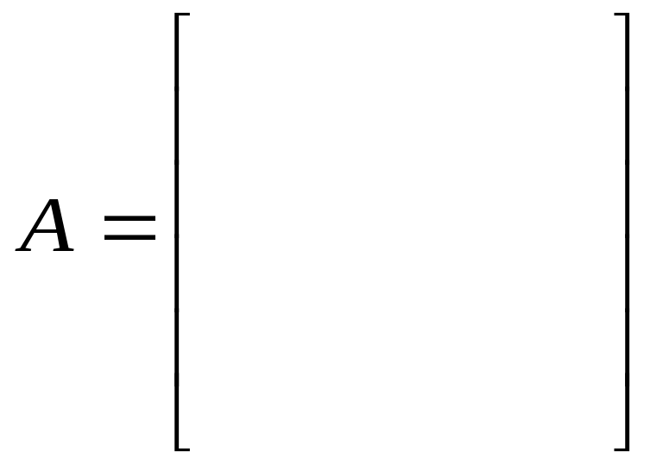
1
2
1 2 3 4
1
1
0
0
1
2
3
4
0
0
0
1
4
3
0 1 0 0
0 0 1 0
若对角线元素为1，则对应结点上有环。

Slide 46
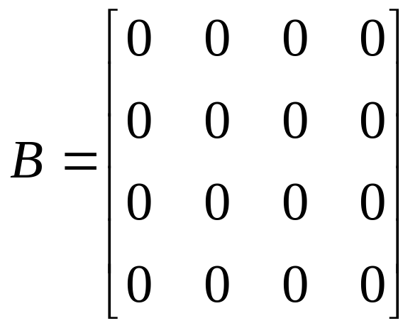
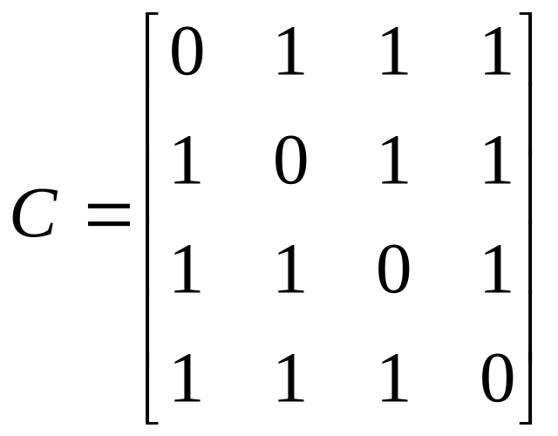
若邻接矩阵的元素全为零，则对应的图是零图。
若邻接矩阵除主对角线元素为0，其他全为1,
则对应的图是连通的且为完全图。

Slide 47
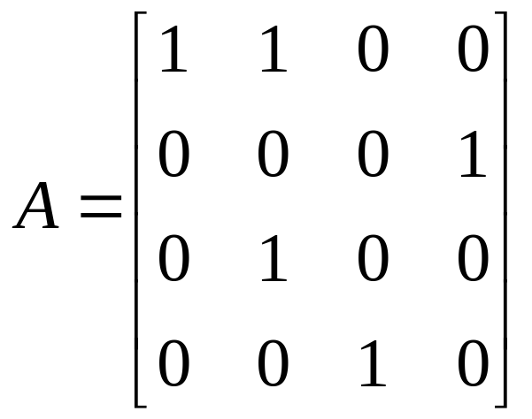
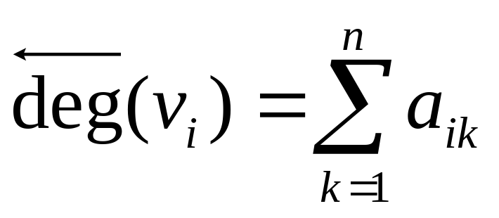
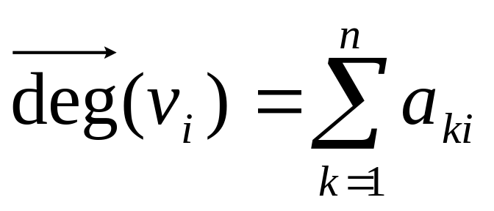
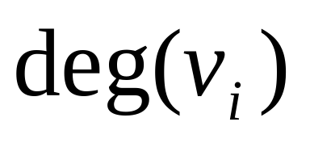
1
2
4
3
+

Slide 48
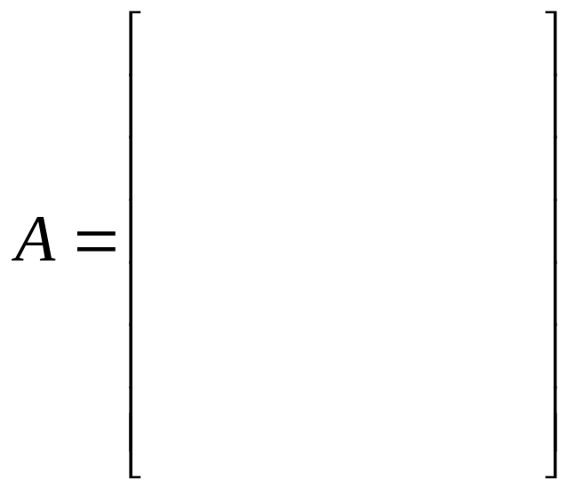
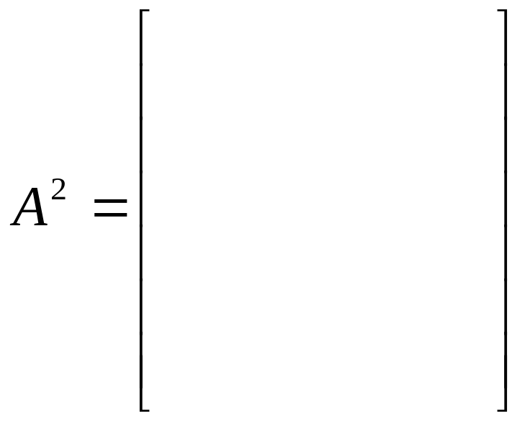
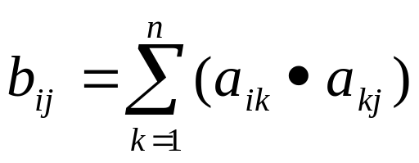
0 1 0 0 0
1
4
1 0 1 0 0
2
2
0 1 0 0 0
5
0 0 0 0 1
3
0 0 0 1 0
1 0 1 0 0
0 2 0 0 0
1 0 1 0 0
0 0 0 1 0
0 0 0 0 1

Slide 49
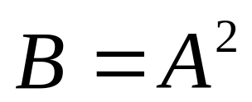
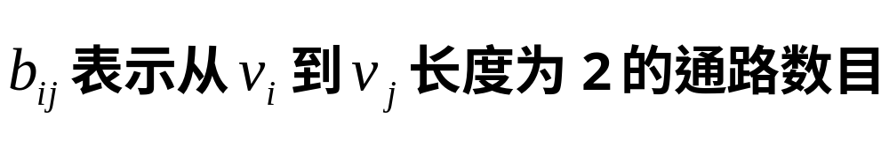
1 0 1 0 0
1
4
0 2 0 0 0
2
1 0 1 0 0
5
0 0 0 1 0
3
0 0 0 0 1

Slide 50
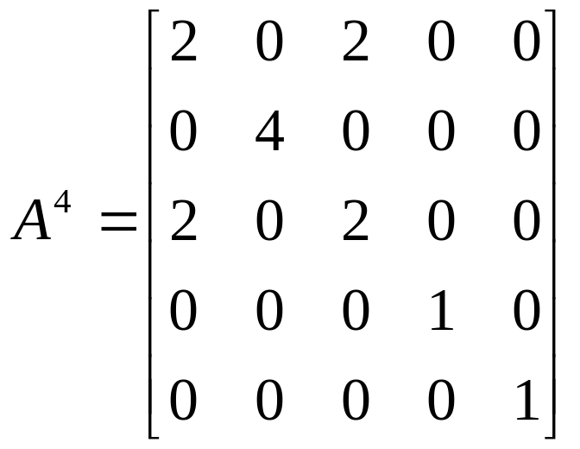
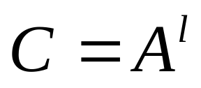
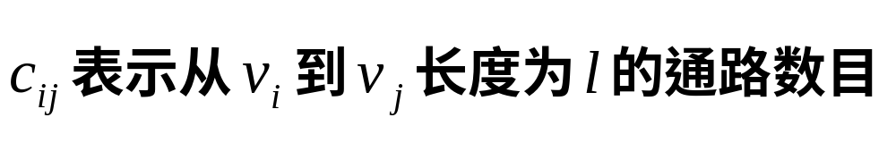
1
4
2
3
5
定理 一个有向(n,m)图中任何基本通路长度
均小于或等于n-1，而任何基本回路长
度均小于或等于n。
Notes:
4:21212,23232,21232,23212

Slide 51
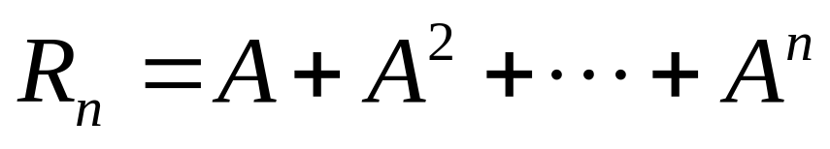
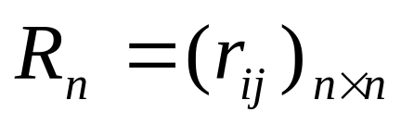
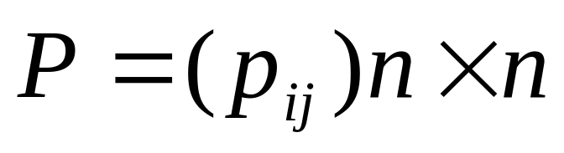



r_{ij}给出了从v_{i}到v_{j}长度为1到n的通路数目之和
可达性矩阵

Slide 52




1
2
4
3

Slide 53



Slide 54
布尔矩阵：矩阵中的元素均为0或1。
邻接矩阵是一个布尔矩阵，
可达矩阵也是布尔矩阵。
(+)
O

Slide 55





Slide 56


是否存在递归调用
1
2
5
3
4

Slide 57





0 1 0 1 1
0 1 0 1 1
1 1 0 1 1
0 1 0 1 1
0 1 0 1 1

Slide 58
0 1 0 1 1
0 1 0 1 1
1
2
1 1 0 1 1
0 1 0 1 1
5
3
0 1 0 1 1
4

Slide 59

无向图的矩阵表示法
2
0 1 1 0
1
2
3
4
1 0 1 0
1
3
1 1 0 1
0 0 1 0
4
对称矩阵

Slide 60



设有向(n,m)多重图G，其对应矩阵：
的元素为
1
0 0 0
3
0 1 1
2
2 0 0

Slide 61


简单有向图或无向有权图
1
v1
v2
2
1
5
4
8
3
v4
v3
0 2 3 0
1 0 5 8
0 4 0 0
1 0 0 0

Slide 62


无向图为连通图
有向图为强连通图
1
2
图的可达性矩阵除对角线
元素外其他元素全为1。
3
4
1 1 1 1
1 1 1 1
1 1 1 1
1
2
1 1 1 1
3

Slide 63




1
有向图为单向连通图
3
2
(+)
中除对角线元素
外全为1
=

Slide 64





1
不是单向连通图
2
3
有向图为弱连通图
的可达性距阵中除对角线元素外全为1

Slide 65


矩阵与图的连通性
1
3
2
非连通

